Slide 1
Procés de participació ciutadana per a l’elaboració del Proposta metodològica
6 de juliol del 2020
Amb el suport tècnic de:

Slide 2
Què és el PLH?
És el document que defineix la política local d’habitatge, un document que detalla els objectius, estratègies i actuacions que ha de desenvolupar el govern municipal els propers 6 anys per a garantir un habitatge digne i assequible per la ciutadania.

Slide 3
Un procés de redacció participat
L’opinió de la ciutadania i dels agents socials en la redacció d’un PLH és primordial per a poder:
Conèixer la realitat des dels diferents punts de vista
Saber les necessitats que existeixen
Recollir idees i propostes que puguin donar-hi resposta
Per aquest motiu la Llei 18/2007 pel dret a l’Habitatge preveu mecanismes participatius.
Hi ha un fort compromís per part de l’equip de govern amb una elaboració participativa del PLH, que es vehicula en l’atribució a la Mesa pel Dret a l’Habitatge d’un paper central en el disseny i seguiment del procés.

Slide 4
Qui participa en la elaboració del PLH?
Ajuntament (PROURSA)
Agents econòmics
i professionals
Agents socials
Ciutadania
a títol individual
S’impliquen en el procés participatiu i la redacció per a…
Fer la diagnosi de l’habitatge
→ Com estem ara?
Definir el objectius
→ Cap a on volem anar?
Elaborar estratègies
→ Com ho hem de fer?

Slide 5
Context: diàleg sobre l’habitatge
Govern i ple municipal
Desembre 2019 - maig 2020
1. Anàlisi i diagnosi
Equip redactor
Format per personal tècnic de l’Ajuntament amb el suport de Gestió Casa
Juny –
octubre 2020
2. Pla d’acció municipal
Directrius: visió política i estratègica
Què: Objectius Generals
Procés Participatiu
Actors Sectorials i Ciutadania
Altres Serveis i àrees de l’Ajuntament
Com: Estratègies
Desplegament: Instrumentació tècnica i operativa
Objectius específics
Programes i actuacions
3. Redacció i ratificació dels documents definitius
Novembre 2020
1er trimestre 2021
Aprovació
Govern i ple municipal
Execució: Gestió, avaluació i seguiment

Slide 6
Metodologia: eixos d’acció
Difusió del procés participatiu per a que arribi al màxim de ciutadans/es possible.
Es faran 8 punts informatius presencials per la ciutat i una campanya en línia a través de xarxes socials.
3 tallers participatius, dedicats a 1) Cos tècnic de l’Ajuntament 2) Ciutadania i entitats i 3) Actors socials i econòmics directament relacionats amb l’habitatge i Recollida de propostes als punts informatius, així com un espai de participació en línia al portal
Publicació en línia dels continguts i conclusions d’espais participatius i debats que es vagin desenvolupant al llarg del procés, així com un acte final de presentació dels resultats

Slide 7
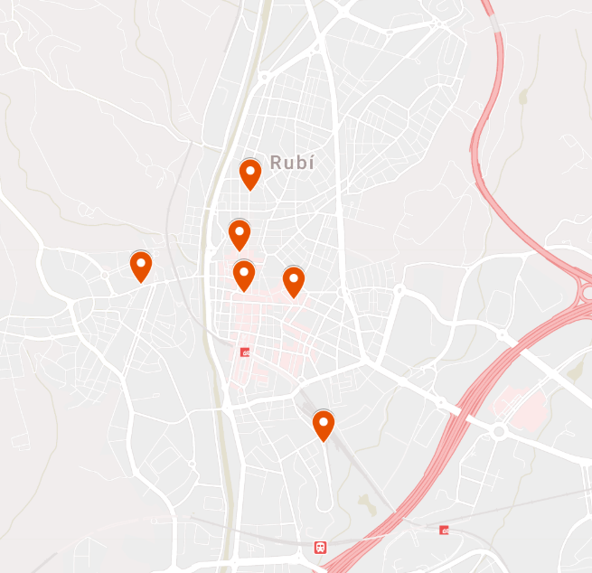
Difusió i comunicació
Difusió i comunicació
Campanya de difusió en línia
A les xarxes socials
Punts d’informació i participació al carrer
8 setembre matí i tarda: Francesc Macià amb Pere Esmendia
10 setembre matí: porta CAP Mútua
18 setembre matí i tarda: Mercat (interior i exterior)
19 de setembre matí: Mercadal – Antoni Sedó
24 setembre tarda: Maximí Fornés entre Pl Catalunya i Pl Dr Guardiet
25 setembre: Sant Jordi Parc

Slide 8
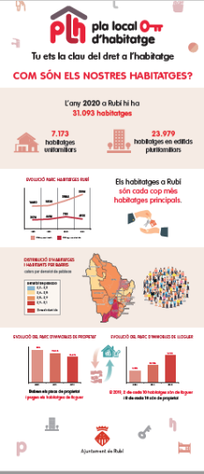
Difusió i comunicació
Punts informació i participació
al carrer

Slide 9
Participació i debat
Participació i debat
Tallers participatius
Personal tècnic municipal. Divendres 2 octubre
Taller amb tècnics de les diverses àrees de l’Ajuntament per a recollir una mirada transversal sobre les necessitats i estratègies prioritàries en la política d’habitatge).
Sessió oberta a la ciutadania. Dijous 8 d'octubre
S’obrirà un espai per a la participació de la ciutadania individual en la que s’exposarà la diagnosi i es debatrà sobre objectius i estratègies)
Sessió amb actors socials i professionals (Mesa pel Dret a l’Habitatge, entitats gestores, APIs…). Dimarts 20 d’octubre
Es partirà de la diagnosi per a debatre sobre els objectius i estratègies prioritàries del PLH.
Participació en línia
Enquesta a través de la qual es recolliran propostes de forma continuada al portal fins el 12/10/20 (la mateixa estarà disponible a les parades)

Slide 10
Calendari
1er trimestre
2021
Juliol
Agost
Setembre
Octubre
Nov. Des.
Pàgina web
Punts d’informació
Tallers presencials
Presentació Resultats
Qüestionaris
Estudi propostes
Participació en línia a
Campanya de difusió en línia
Seguiment metodològic de la Mesa pel Dret a l’Habitatge

Slide 11
Calendari
14-15/7: Roda de premsa i inici accions comunicatives (mitjans i xarxes)
8/9: parada Francesc Macià amb Pere Esmendia.
10/9: parada porta CAP Mútua.
18/9: parada Mercat
19/9: parada Mercadal – Antoni Sedó
24/9: parada Maximí Fornés
25/9: parada Sant Jordi Parc
2/10: Taller personal tècnic ajuntament
8/10: Taller ciutadania
20/10: Taller agents socials, econòmics i professionals
1er Trimestre 2021: Sessió de retorn a la Mesa i devolució a ciudadania

Slide 12
Resultats i retorn
Resultats i retorn
Memòria participativa: retorn al llarg del procés
La memòria participativa informarà dels diferents canals oberts i agruparà els resultats de totes les sessions de participació realitzades.
Sessió de devolució a la mesa
On s’exposaran les principals accions incorporades.
Retorn dels resultats finals del procés a la ciutadania

Slide 13
La Mesa en el procés participatiu
Volem que la Mesa pel Dret a l’Habitatge sigui un actor clau en el procés…
Contribuint al seu disseny
Fent difusió i implicant la ciutadania
Elaborant propostes
Fent-ne un seguiment

Slide 14
Som-hi?
Amb el suport tècnic de:

